Slide 1
2. 라즈베리파이 소개

Slide 2
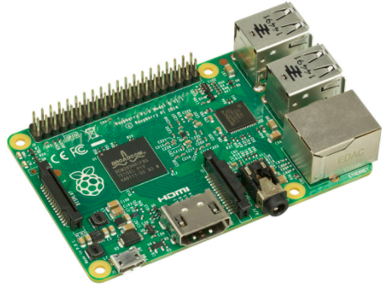
라즈베리파이 소개
라즈베리파이란?
영국의 라즈베리 파이 재단에서 개발한 초소형 싱글보드 컴퓨터
가격이 저렴하며 성능이 우수함
라즈베리파이는 어디에 쓰일까?
초기 개발 목적은 학교와 개발도상국에서 컴퓨터 과학의 교육 증진
간단한 프로젝트는 물론 IoT 장비나 하드웨어 자동화 시스템을 개발하는데 사용

Slide 3
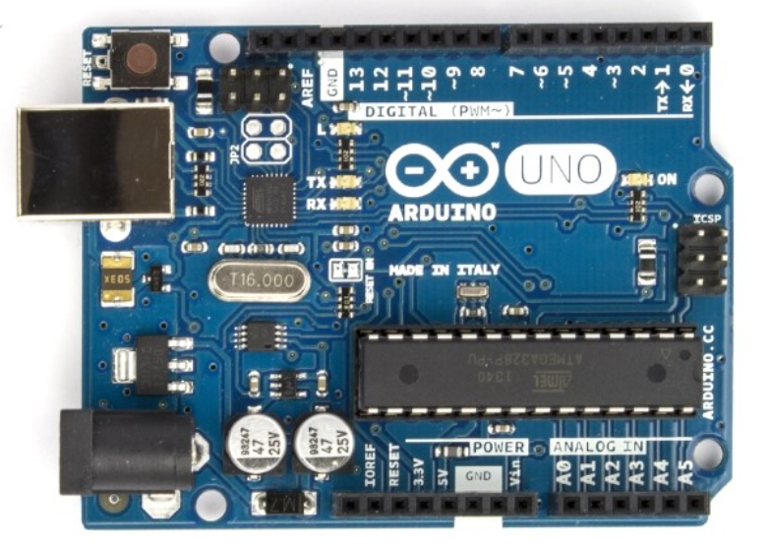
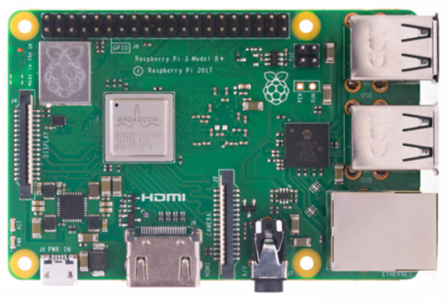
아두이노 vs 라즈베리파이
아두이노 우노 R3
라즈베리파이 3B+
Notes:
https://www.youtube.com/watch?v=I3HSkyI6EQM

Slide 4
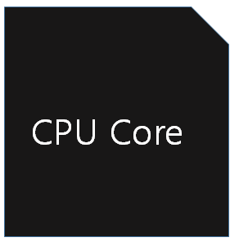
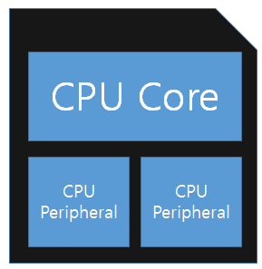
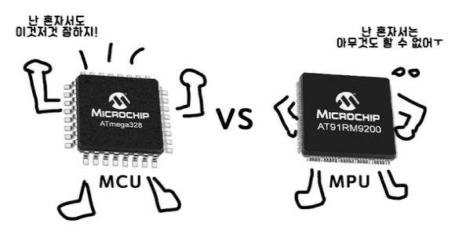
아두이노 vs 라즈베리파이
주요 차이점
아두이노는 외부 프로그램을 이용하여 순수하게 외부기기를 직접 제어 (MPU)
라즈베리파이는 설치된 OS 내에서 직접 프로그래밍 하여 외부기기를 제어 (MCU)
마이크로프로세서(MPU)
마이크로컨트롤러(MCU)

Slide 5
아두이노 vs 라즈베리파이
 | Arduino Uno R3 | Raspberry Pi 2B
Processor | AVR ATMEGA328p | Broadcom BCM-2836
Clock Speed | 16 MHz | 900 MHz
Register Width | 8-bit | 32-bit
RAM | 2KB | 1GB
GPIO Pins | 32 | 40
I/O Current MAX | 40mA | 5-10mA
Power | 7-12V 175mW | 5V 600mW
Operating System | X | Linux & Others
Language | C | C/C++, Java, Python, Ruby, etc

Slide 6
아두이노 vs 라즈베리파이
프로젝트의 본질에 따라 두 제품을 비교하여 사용
센서, LCD, 모터와 같은 외부기기의 제어는 아두이노를 사용하는 것이 적합
비디오, 카메라, 복잡한 수치계산 등 그래픽 처리에는 라즈베리파이가 적합
외부기기 제어가 중심이라면 아두이노 / 데이터 처리 중심이라면 라즈베리파이

Slide 7
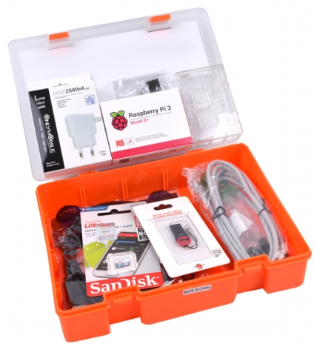
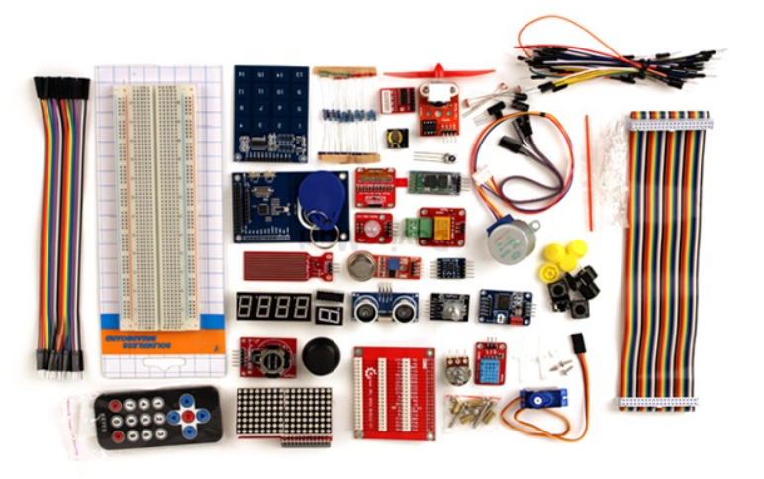
실습 장비 소개
라즈베리파이 3B+ 스타트키트
라즈베리파이 3B+, 아답터, 카드리더기 등 8종 악세사리
라즈베리파이 고급키트
NFC, RFID, 블루투스, 각종 센서모듈 등 40종 포함 키트
라즈베리파이 카메라 모듈

Slide 8
라즈베리파이 3B+ 스타트키트
라즈베리파이 3B+와 기본 액세서리 8종 포함
라즈베리파이 3B+용 아답터 5V 2.5A
알루미늄 방열판 셋트
SD카드(16GB)
랜 케이블
HDMI 케이블
카드리더기
라즈베리파이 전용 투명 케이스
키트 전용 케이스

Slide 9

라즈베리파이 운영체제
리눅스
라즈비언(Raspian) : 데비안(Debian) 계열
피도라(Pidora) : 페도라(Fedora) 기반
아치리눅스(Archlinux) : DIY 운영체제
미디어센터 : OpenELEC, OSMC
RetroPie, PiPlay
Prota Pi
Notes:
https://sergeswin.com/1254/

Slide 10
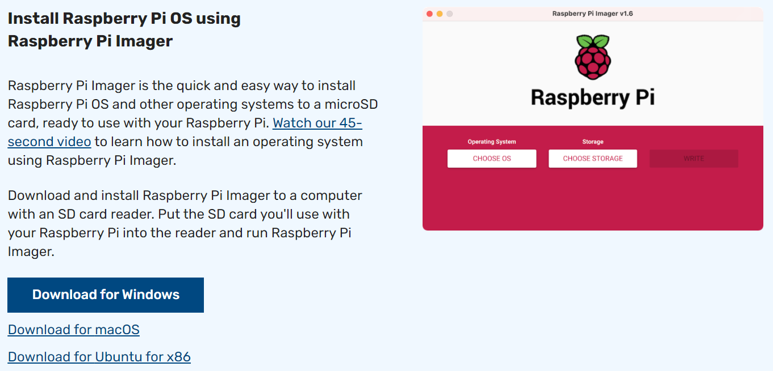
라즈비안 OS 설치: Pi Imager 다운로드

Slide 11
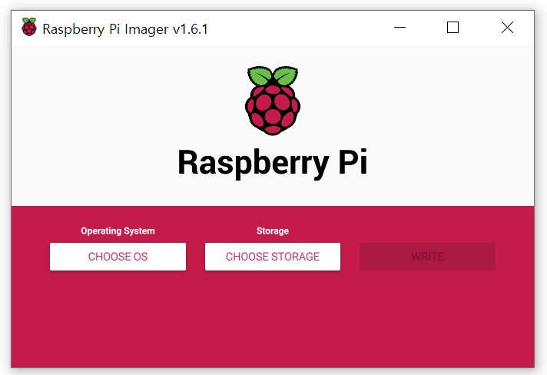
Pi Imager 실행 / CHOOSE OS 클릭

Slide 12
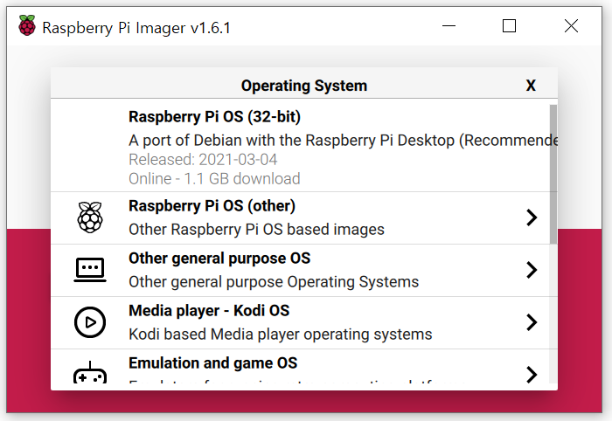
Raspberry Pi OS (32-bit) 선택

Slide 13
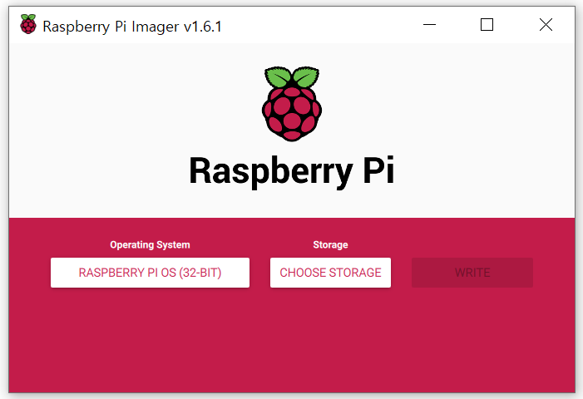
CHOOSE STORAGE 클릭

Slide 14
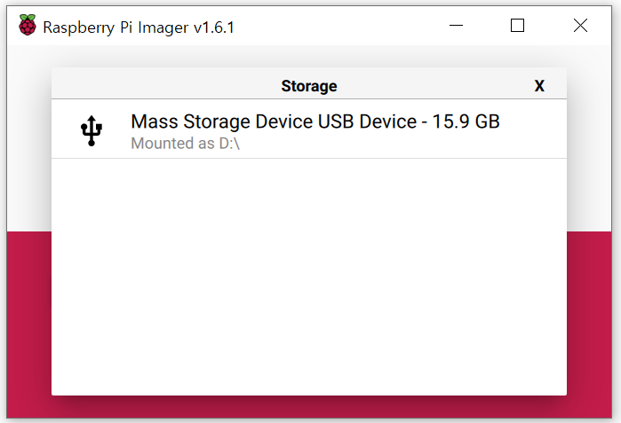
SD카드 선택

Slide 15
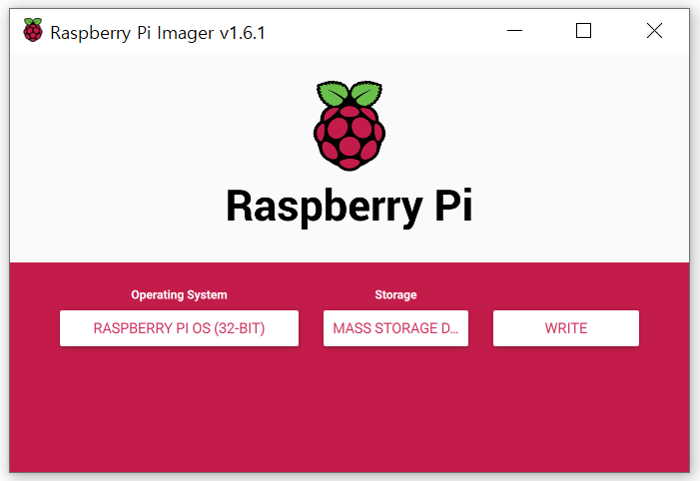
설정 완료 후 WRITE 클릭

Slide 16
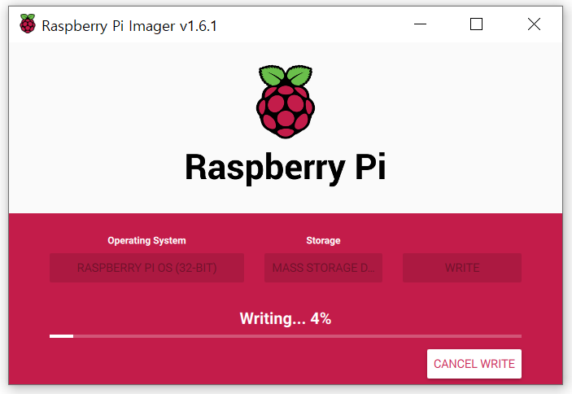
OS 설치 진행

Slide 17
라즈베리파이 사용하기
어댑터 연결
모니터 / 키보드 / 마우스 연결
라즈베리파이 실행

Slide 18
Q&A

